Slide 1
Integral Pecah Rasional dan Substitusi Trigonometri

Slide 2


Integral Pecah Rasional
Perhatikan:
Sehingga:

Slide 3





Slide 4
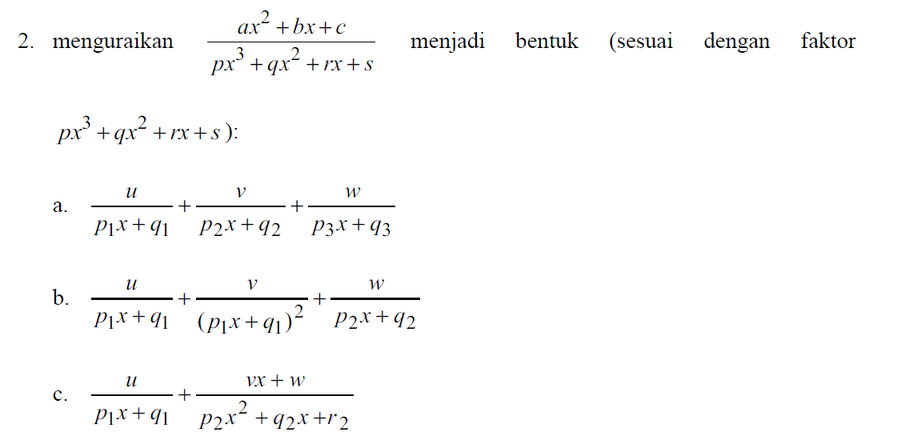

3.

Slide 5

Contoh 1:

Slide 6

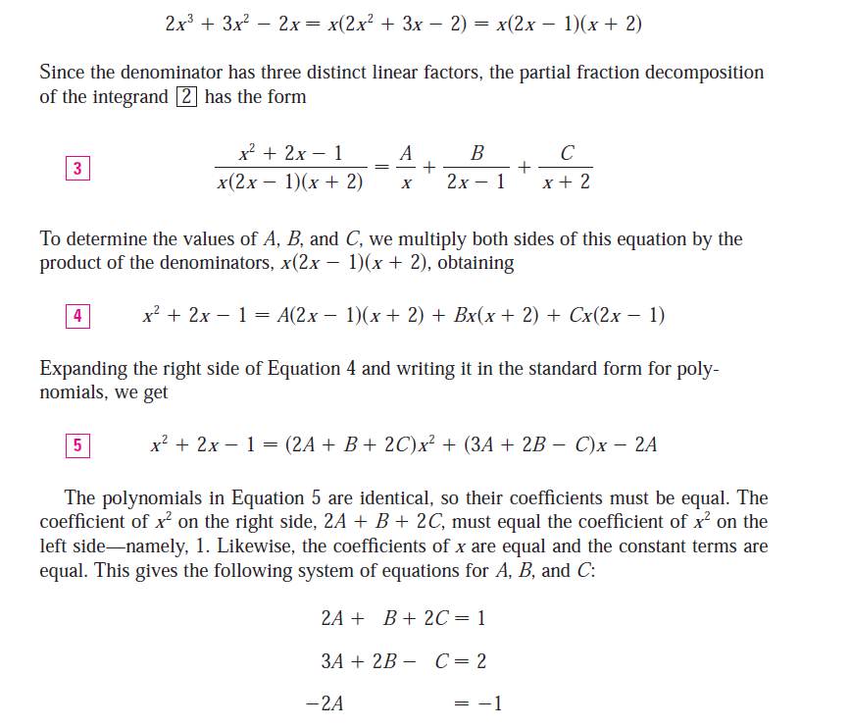
Contoh 2:

Slide 7


Slide 8

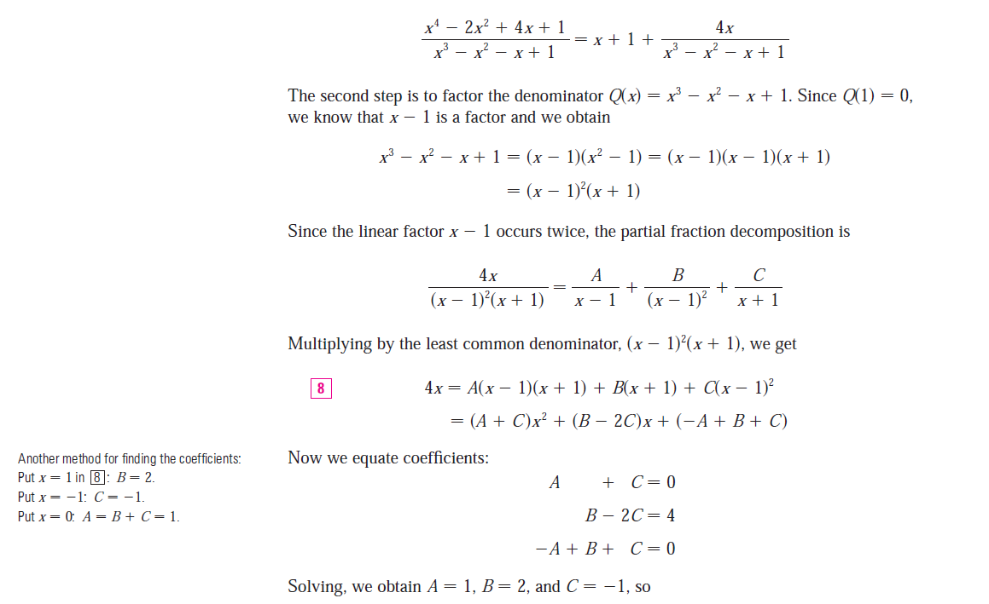
Contoh 3:

Slide 9

Sehingga diperoleh :

Slide 10

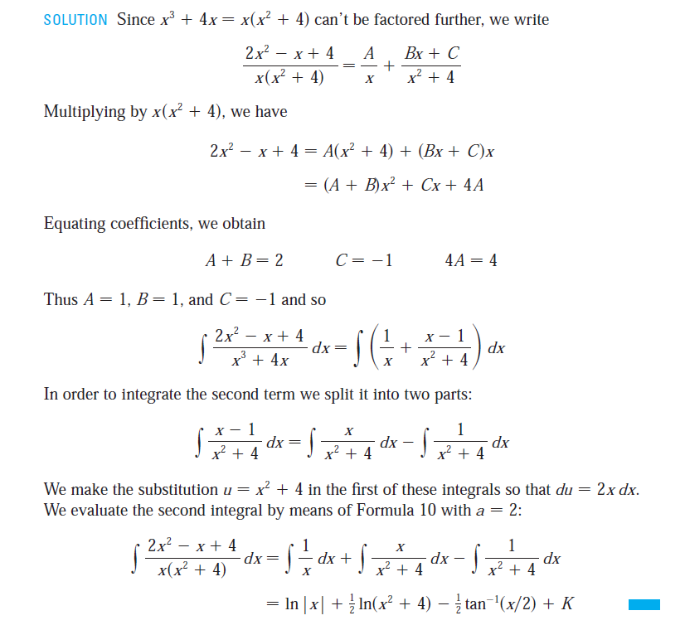
Contoh 4:

Slide 11
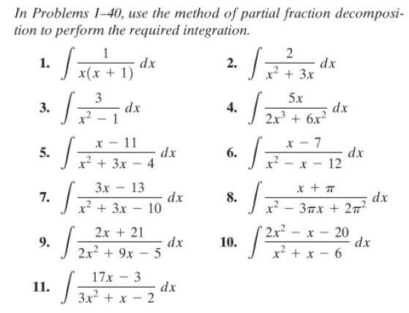
Latihan Soal:

